Slide 1
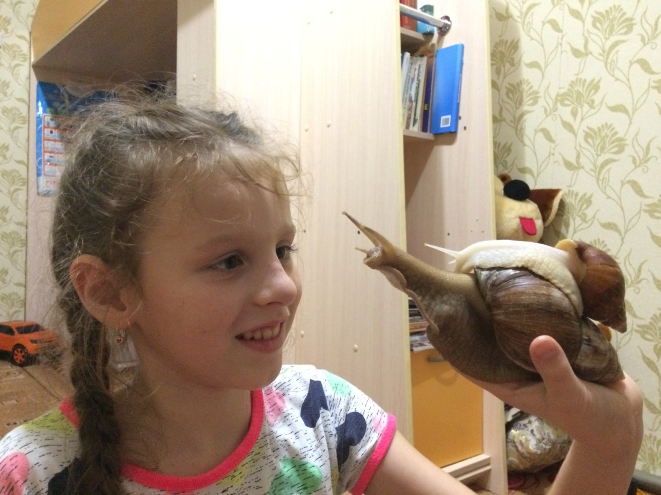
Ахатина – друг или враг
Автор: Захарова Виктория,
ученица 4 а класса
МАОУ Армизонская СОШ
Руководители:
Ухалова Нина Владимировна,
классный руководитель; Захарова Мария Сергеевна, мама

Slide 2
Темп жизни человека диктует свои условия в выборе домашних питомцев. Появляется необходимость в более тщательном изучении особенностей домашних животных.
Темой моей работы является гигантская улитка ахатина.
Цель исследования: Изучить особенности содержания улиток в домашних условиях. Выяснить, приносит ли ахатина вред человеку и решить может ли улитка являться современным домашним животным?
Чтобы достичь поставленной цели, необходимо выполнить следующие задачи:
- проанализировать информацию о местах природного обитания и историю разведения улиток в домашних условиях;
- изучить образ жизни и биологические особенности ахатины гигантской;
- описать особенности содержания улиток в домашних условиях;
- провести необходимые наблюдения и анкетирование;
- сделать выводы.
Объект исследования: гигантская улитка ахатина, ее особенности строения и физиологии, а также значение и приручение.
Предмет исследования: жизнедеятельность улиток рода ахатин.

Slide 3
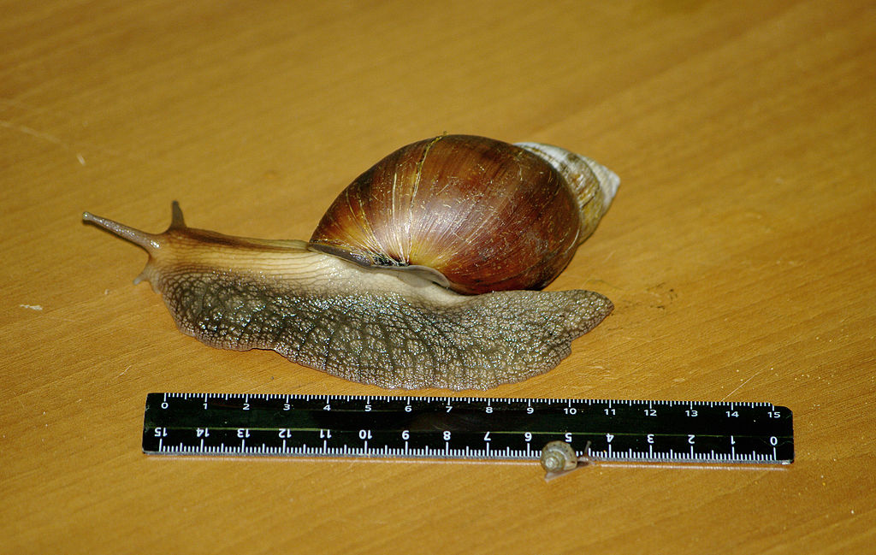
На протяжении трёх лет, в качестве домашних питомцев, у меня живут гигантские улитки ахатины.
Раковина улитки может достигать 25 см, а тело – 30 см. Моя ахатина ещё молодая, ей около 3 лет и выросла до 13 см.

Slide 4
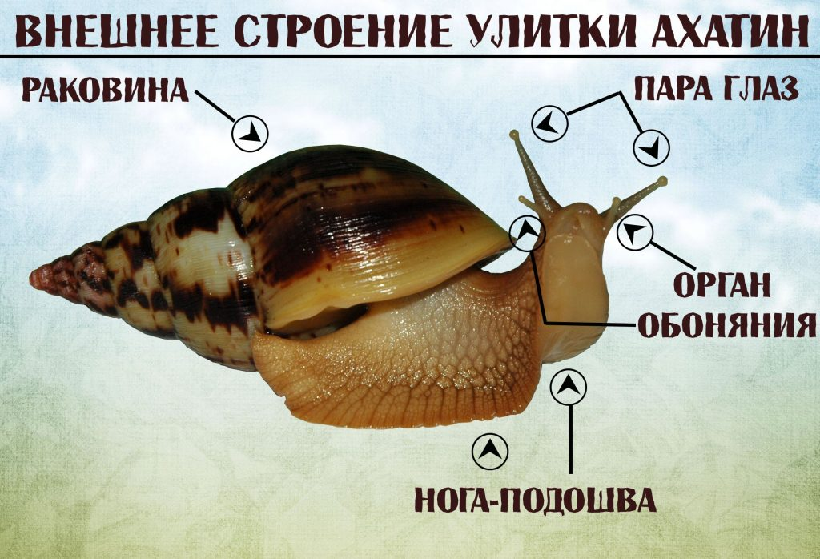
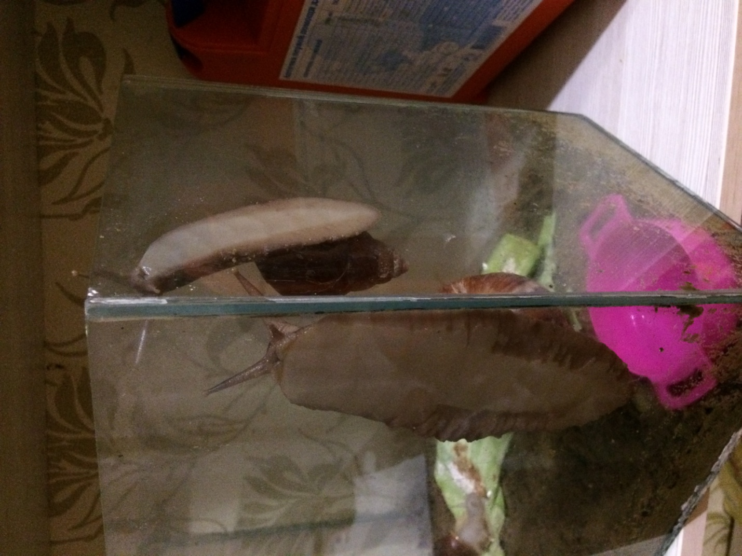
Моллюск состоит из ракушки, подошвы, пары длинных втягивающихся и пары коротких щупалец. Подошва и щупальцы являются органами осязания и обаняния. При их помощи улитка познаёт мир.

Slide 5
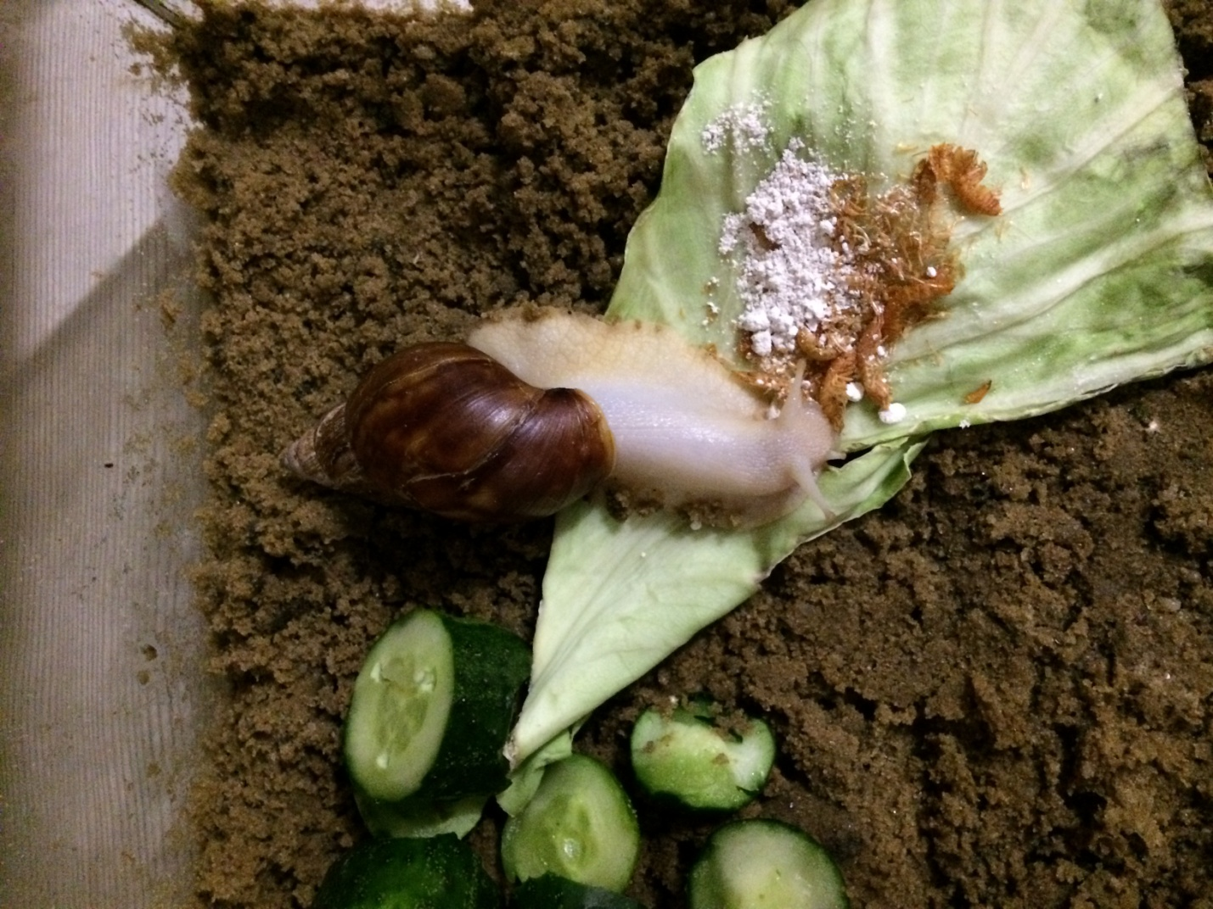
Ахатины всеядны. В её рационе более 500 различных видов растений, включая овощи, фрукты, грибы и т.д. Главным аспектом в питании является карбонат кальция, необходимый моллюску для построения раковины.

Slide 6
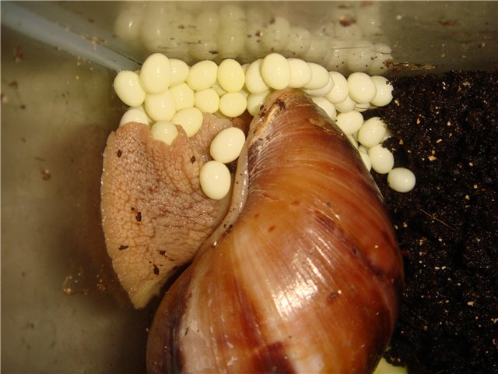
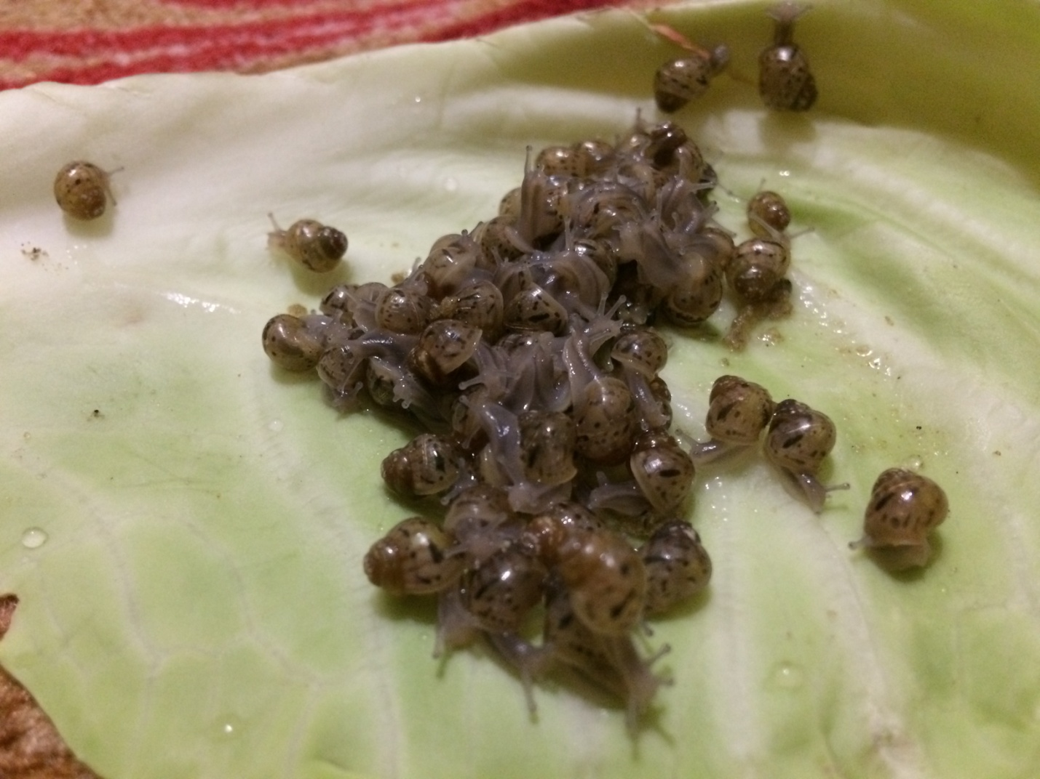
Ахатины – гермафродиты. При размножении каждая особь может играть роль и самца и самки. Моллюски откладывают яйца кучками по 50-300 штук в ямки, которые потом зарывают. Через 3-4 недели появляються маленькие копии ахатин. Новорожденные улитки достигают в длину до 3-5 мм. Растут быстро: в месяц они вырастают до 10мм.

Slide 7
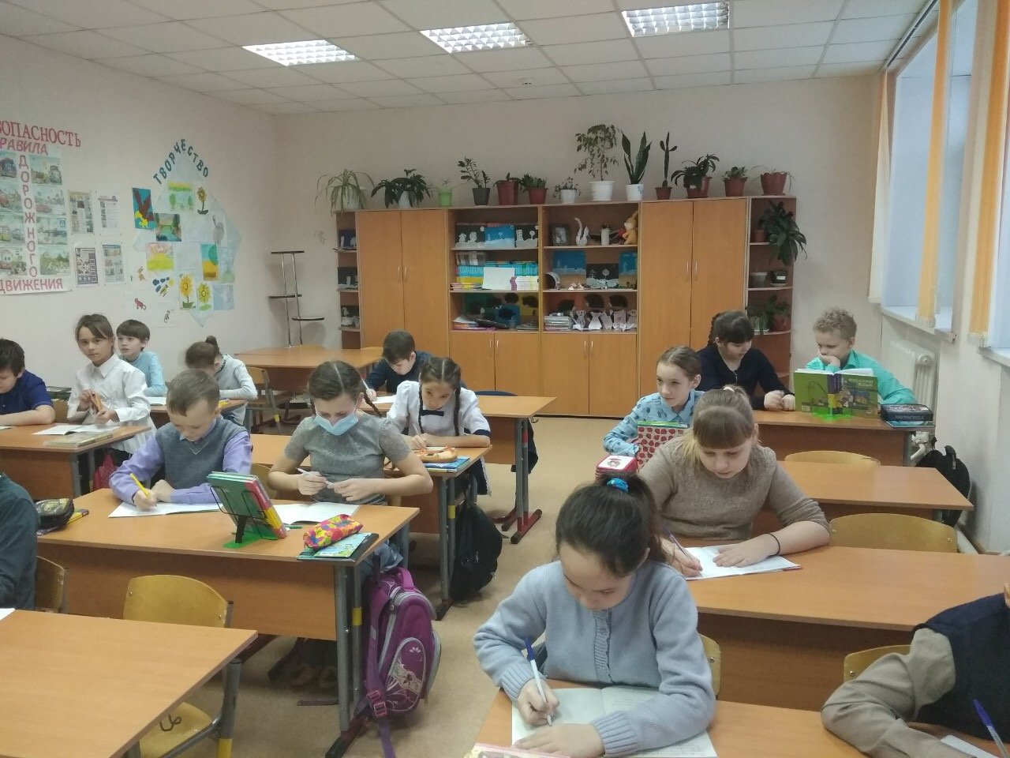
Увлёкшись этими домашними животными, я решила узнать с помощью анкетирования, занимается ли кто-то из одноклассников содержанием ахатин в домашних условиях.

Slide 8
Двое человек содержат улиток и почти половина класса (11 человек) желают завести верного друга, такого как ахатина гигантская.

Slide 9
Некоторые люди не любят улиток, поэтому рассмотрим все «за» и «против» их содержания дома в качестве питомцев.
минусы
плюсы
1.Вызывает неприязнь при первом знакомстве;
2.Поддержание необходимой влажности в контейнер;
3.Нет привязанности к хозяину;
4.Нет слуха;
5.Плодовиты, нужно контролировать численность потомства.
1.Редкий экзотический питомец;
2.Живёт около 10 лет;
3.Не шумит;
4. Не надо выгуливать;
5.Не портит мебель;
6.Мало едят, не требуют специальный корм;
7.Не пахнет;
8.Неприхотливы в условиях содержания и уходе;
9.Можно оставить на время отпуска одну дома;
10.Привыкают к хозяину и узнают его;
11.Не вызывает аллергии;
12.Не кусаются и не царапают;
13.Секрет применяют в косметических целях;
14.Мясо пригодно в пищу.

Slide 10
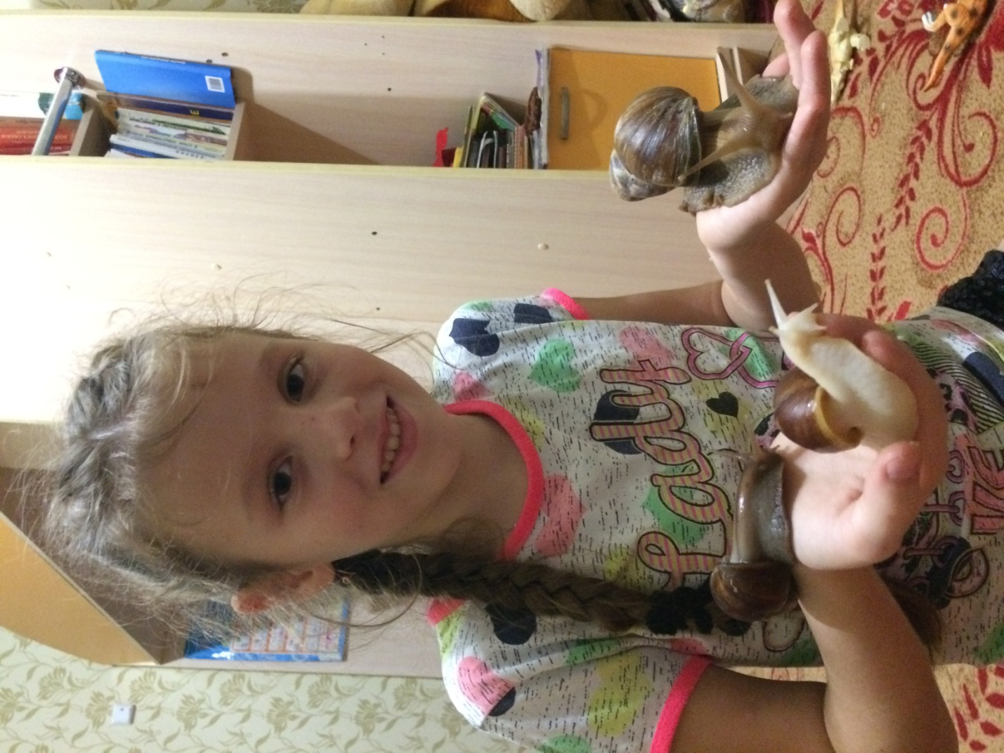
Я доказала, что гигантская улитка ахатина – это действительно нетребовательное домашнее животное, бесплатный косметолог и вкусный деликатес. Ахатины спокойные, миролюбивые и некапризные питомцы. Обзаведитесь улиткой и она подарит вам много приятных минут, моллюск не только успокаивает, но и просто радует. Ахатина – совершенное домашенее животное!

Slide 11
Спасибо за внимание

